Slide 1
Aspects corpusculaires du rayonnement. Notion de photon.
AGREGATION 2019

Slide 2

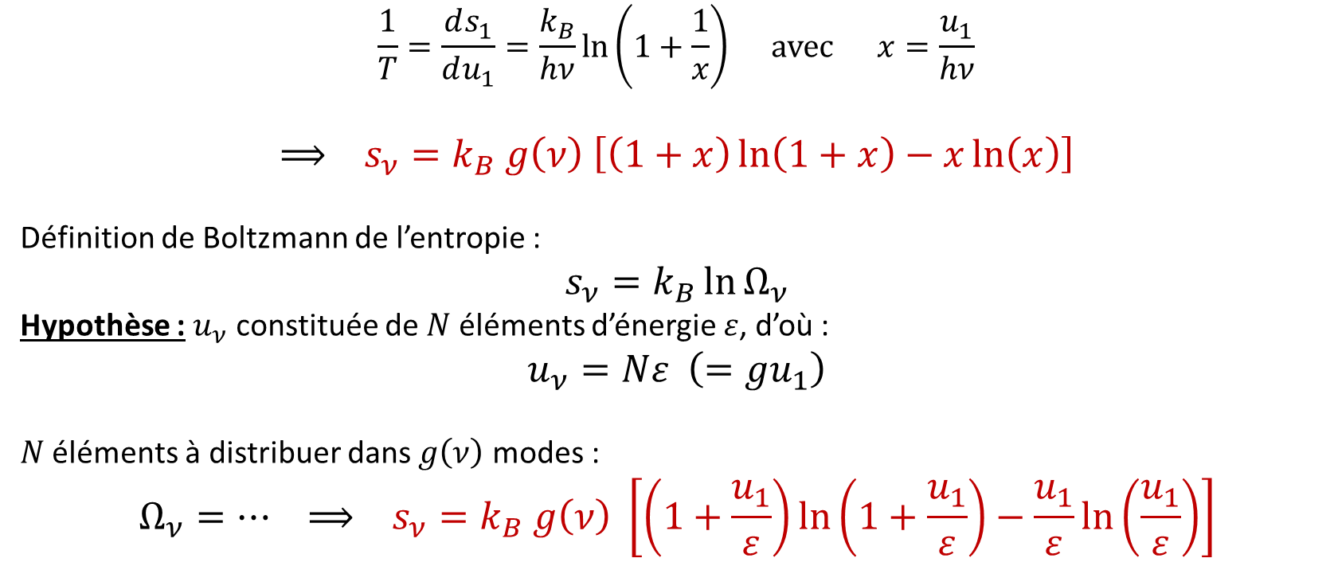
Quantification du rayonnement
$$\frac{1}{T}=\frac{ds_{1}}{du_{1}}=\frac{k_{B}}{hν}\ln\left(1+\frac{1}{x}\right) avec x=\frac{u_{1}}{hν}$$
$$⟹ s_{ν}=k_{B} g\left(ν\right) \left[\left(1+x\right)\ln\left(1+x\right)−x\ln\left(x\right)\right]$$
Définition de Boltzmann de l’entropie :
$$s_{ν}=k_{B}\ln{Ω_{ν}}$$
Hypothèse : $u_{ν}$ constituée de $N$ éléments d’énergie $ε$, d’où :
$$u_{ν}=Nε \left(=gu_{1}\right)$$
$N$ éléments à distribuer dans $g\left(ν\right)$ modes :
$$Ω_{ν}=… ⟹ s_{ν}=k_{B} g\left(ν\right) \left[\left(1+\frac{u_{1}}{ε}\right)\ln\left(1+\frac{u_{1}}{ε}\right)−\frac{u_{1}}{ε}\ln\left(\frac{u_{1}}{ε}\right)\right]$$
$$ε=hν$$

Slide 3
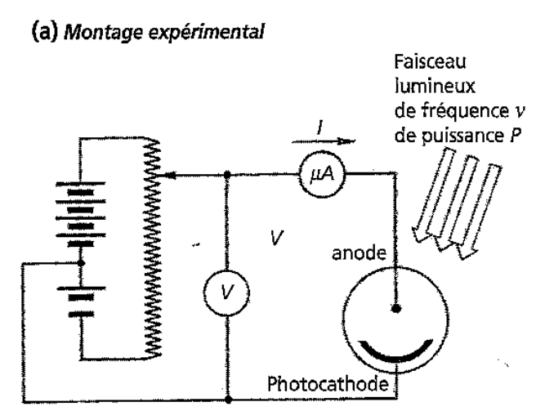
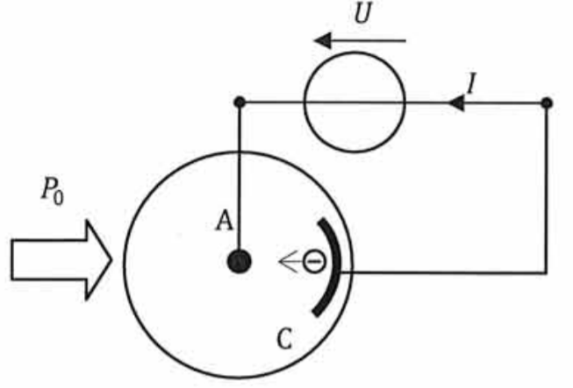
Effet photoélectrique

Slide 4
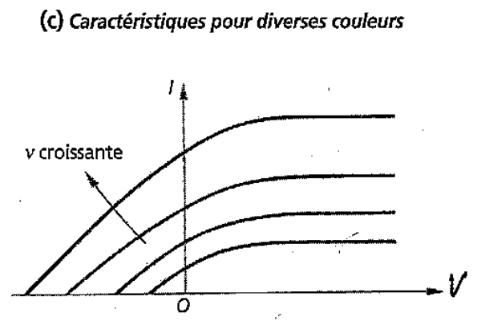
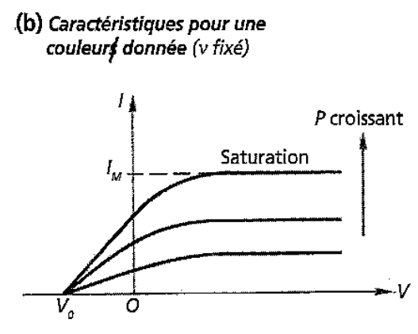
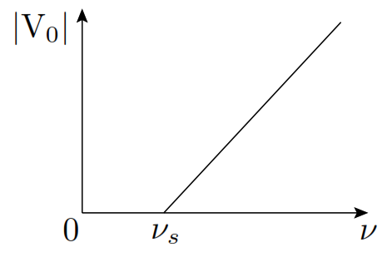
Effet photoélectrique

Slide 5
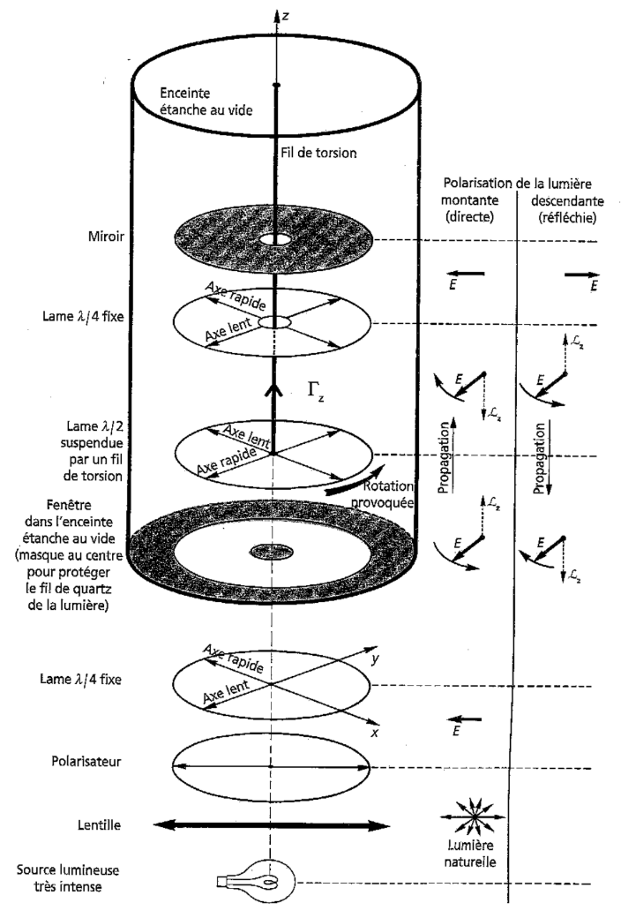
Expérience de Beth

Slide 6
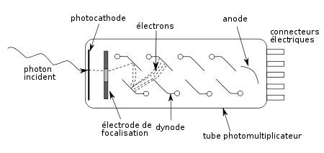
Photomultiplicateur

Slide 7
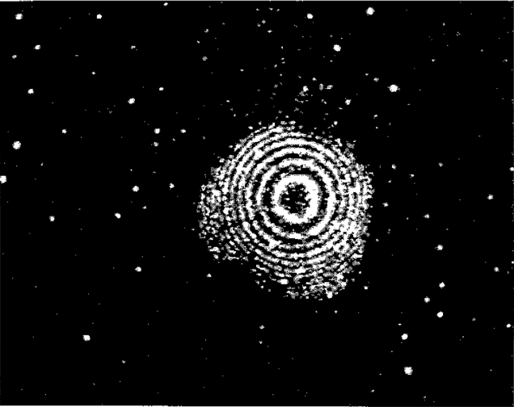
Interférences à photons uniques
Anneaux de Fabry-Pérot, Université de Princeton (1968)
200 photons/seconde

